Slide 1
Introducción al pago electrónico - Conceptos básicos de uso cotidiano
Lección 1.
Introducción al pago electrónico
Financiado por la Unión Europea. No obstante, los puntos de vista y opiniones expresados son exclusivamente los del autor o autores y no reflejan necesariamente los de la Unión Europea ni los de la Agencia Ejecutiva en el Ámbito Educativo y Cultural Europeo (EACEA). Ni la Unión Europea ni la EACEA pueden ser consideradas responsables de las mismas.
Proyecto No: 2021-1-IT02-KA220-ADU-000035139
This project has been funded with the support of the European Commission. This publication reflects the views only of the author and the Commission cannot be held responsible for any use which may be made of the information contained therein.

Slide 2
1.1 Introducción del pago electrónico
2021-1-IT02-KA220-ADU-000035139
¿Qué es el pago electrónico?
El pago electrónico es una transacción realizada a través de Internet u otros medios electrónicos en lugar de utilizar efectivo o cheques.
2

Slide 3
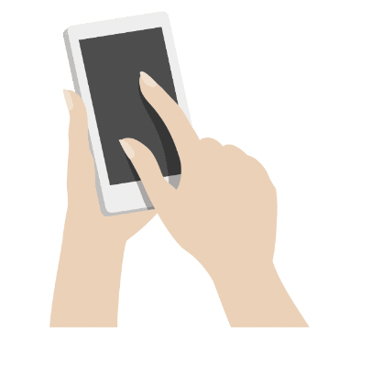
1.2 El pago electrónico en la vida cotidiana
2021-1-IT02-KA220-ADU-000035139
¿Cómo puedo utilizar los servicios de pago electrónico en mi vida diaria?
Puedes pagar las entradas de un concierto por Internet.
Puedes comprar un libro por Internet.
Puedes pagar la factura de la reparación del coche por Internet.
Puedes enviar dinero fácilmente a tus amigos o a tu familia.
3

Slide 4
¿Quién ha usado el pago electrónico en el pasado?
2021-1-IT02-KA220-ADU-000035139
Sí lo he usado | Me gustaría, pero tengo dudas | No lo he usado
4

Slide 5
1.3 Autoevaluación
2021-1-IT02-KA220-ADU-000035139
¿Cuánto sabes sobre el pago electrónico y los métodos de pago electrónico?
¿Te sientes cómodo utilizando los distintos métodos?
¿Te sientes autónomo a la hora de pagar por Internet?
Rellena la autoevaluación para averiguar
tu nivel de confianza con estas herramientas
5

Slide 6
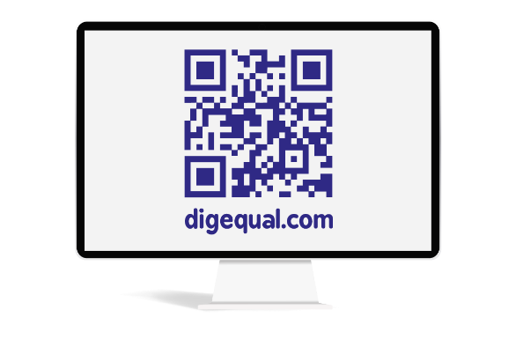
Project No: 2021-1-DE02-KA220-VET-000030542
¡Gracias!
Síguenos en Facebook!
Proyecto No: 2021-1-IT02-KA220-ADU-000035139

Slide 7
Pago electrónico
Lección 2.
Ventajas e inconvenientes
Financiado por la Unión Europea. No obstante, los puntos de vista y opiniones expresados son exclusivamente los del autor o autores y no reflejan necesariamente los de la Unión Europea ni los de la Agencia Ejecutiva en el Ámbito Educativo y Cultural Europeo (EACEA). Ni la Unión Europea ni la EACEA pueden ser consideradas responsables de las mismas.
Desarrollado por Wisamar | Dic, 2022
This project has been funded with the support of the European Commission. This publication reflects the views only of the author and the Commission cannot be held responsible for any use which may be made of the information contained therein.
Proyecto No: 2021-1-IT02-KA220-ADU-000035139

Slide 8
¿Por qué es importante el pago electrónico?
2021-1-IT02-KA220-ADU-000035139
La tecnología es cada vez más importante en nuestra vida cotidiana, incluida la forma de pagar.
Utilizar opciones de pago digitales puede aportarte muchos beneficios y ventajas a la hora de pagar servicios en línea.
Es importante aprender a utilizar estas opciones para aprovechar al máximo lo que la tecnología puede ofrecer.
8

Slide 9
2.1 Ventajas de los sistemas de pago electrónico
2021-1-IT02-KA220-ADU-000035139
¿Qué te viene a la mente cuando piensas en las ventajas de los sistemas de pago electrónico?
9

Slide 10
2.1 Ventajas de los sistemas de pago electrónico
2021-1-IT02-KA220-ADU-000035139
Son prácticos.
Los sistemas de pago electrónico suelen ser más cómodos que los métodos de pago tradicionales porque permiten a los usuarios realizar o recibir pagos de forma rápida y sencilla sin necesidad de dinero en efectivo o cheques.
Por ejemplo, con un monedero digital, los usuarios pueden hacer compras o transferir fondos simplemente tocando su teléfono o utilizando un código pin en lugar de llevar dinero físico o rellenar papeleo.
10

Slide 11
2.1 Ventajas de los sistemas de pago electrónico
2021-1-IT02-KA220-ADU-000035139
Són rápidos.
Los sistemas de pago electrónico pueden procesar las transacciones casi instantáneamente, lo que permite a los usuarios realizar o recibir pagos rápidamente y sin demora.
11

Slide 12
2.1 Ventajas de los sistemas de pago electrónico
2021-1-IT02-KA220-ADU-000035139
Te ayudan a acceder a servicios en todo el mundo.
Los sistemas de pago electrónico permiten transferir dinero a través de las fronteras sin necesidad de moneda real, lo que simplifica las compras a empresas en el extranjero.
12

Slide 13
2.1 Ventajas de los sistemas de pago electrónico
2021-1-IT02-KA220-ADU-000035139
Disminuyen los riesgos físicos.
Los sistemas de pago electrónico pueden ser más seguros que los métodos de pago tradicionales, porque no hay que preocuparse por la falsificación de dinero o los robos.
13

Slide 14
2.2 Inconvenientes de los sistemas de pago electrónico
2021-1-IT02-KA220-ADU-000035139
¿Qué te viene a la mente cuando piensas en los posibles inconvenientes de los sistemas de pago electrónico?
14

Slide 15
2.2 Inconvenientes de los sistemas de pago electrónico
2021-1-IT02-KA220-ADU-000035139
Dependes de la tecnología.
Los sistemas de pago electrónico dependen de la tecnología, lo que los hace vulnerables a fallos técnicos o interrupciones. Por ejemplo, si un sistema de monedero digital sufre una caída del servidor, es posible que los usuarios no puedan acceder a sus cuentas ni realizar pagos.
15

Slide 16
2.2 Inconvenientes de los sistemas de pago electrónico
2021-1-IT02-KA220-ADU-000035139
Es necesario disponer de las herramientas y los conocimientos adecuados para utilizar los sistemas de pago electrónico.
Los sistemas de pago electrónico pueden ser difíciles de utilizar para las personas que no tienen acceso a dispositivos electrónicos, como ordenadores o teléfonos inteligentes. Esto puede excluir a determinados segmentos de la población del uso de los sistemas de pago electrónico, lo que puede limitar su adopción y utilidad.
16

Slide 17
2.2 Inconvenientes de los sistemas de pago electrónico
2021-1-IT02-KA220-ADU-000035139
Recogida de datos.
Cada vez que se utiliza un servicio de pago electrónico se generan datos. Es difícil saber qué información se recopila y utiliza cuando se utilizan sistemas de pago electrónico.
17

Slide 18
2.2 Inconvenientes de los sistemas de pago electrónico
2021-1-IT02-KA220-ADU-000035139
Riesgo de brechas de seguridad y fraude.
Dado que los sistemas de pago electrónico implican la transferencia de información financiera sensible, suelen ser objetivo de piratas informáticos y otros ciberdelincuentes que tratan de robar o utilizar esta información con fines ilegales.
18

Slide 19
2.2 Resumen de ventajas e inconvenientes
2021-1-IT02-KA220-ADU-000035139
Hora de la prueba: ¿Cuáles son las ventajas o desventajas de las imágenes?
19

Slide 20
2.2 Resumen de ventajas e inconvenientes
2021-1-IT02-KA220-ADU-000035139
Ventaja:
Puedes comprar productos en todo el mundo.
20

Slide 21
2.2 Resumen de ventajas e inconvenientes
2021-1-IT02-KA220-ADU-000035139
Inconveniente: Necesitas tener las herramientas y los conocimientos adecuados.
21

Slide 22
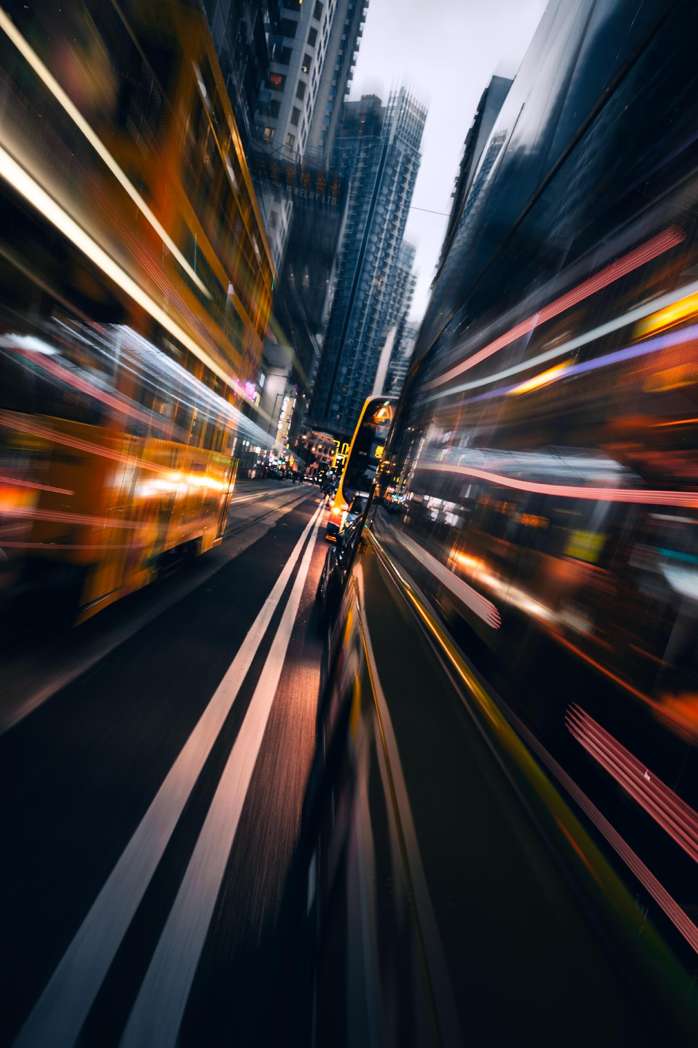
2.2 Resumen de ventajas e inconvenientes
2021-1-IT02-KA220-ADU-000035139
Ventaja:
Son rápidos.
22

Slide 23
2.2 Resumen de ventajas e inconvenientes
2021-1-IT02-KA220-ADU-000035139
Inconveniente:
Existe el riesgo de que se produzcan fallos de seguridad.
23

Slide 24
2.2 Resumen de ventajas e inconvenientes
2021-1-IT02-KA220-ADU-000035139
Ventaja:
Reduce el riesgo de sufrir un robo físico.
24

Slide 25
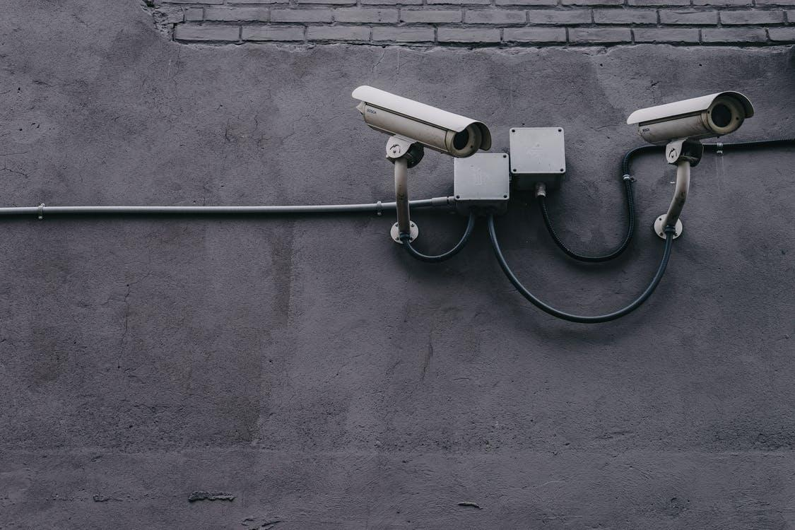
2.2 Resumen de ventajas e inconvenientes
2021-1-IT02-KA220-ADU-000035139
Inconveniente: Se rastrean muchos datos sobre ti.
25

Slide 26
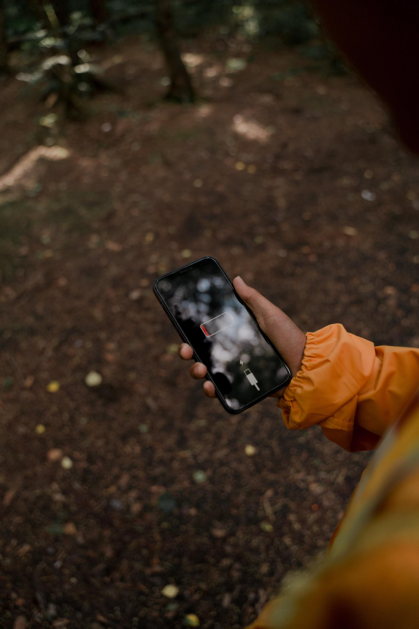
2.2 Resumen de ventajas e inconvenientes
2021-1-IT02-KA220-ADU-000035139
Inconveniente:
Dependes de la tecnología.
26

Slide 27
2.2 Resumen de ventajas e inconvenientes
2021-1-IT02-KA220-ADU-000035139
Ventajas: Son muy cómodas.
27

Slide 28
Project No: 2021-1-DE02-KA220-VET-000030542
¡Gracias!
Síguenos en Facebook!
Proyecto No: 2021-1-IT02-KA220-ADU-000035139

Slide 29
Pago electrónico
Lección
Los servicios más populares
Financiado por la Unión Europea. No obstante, los puntos de vista y opiniones expresados son exclusivamente los del autor o autores y no reflejan necesariamente los de la Unión Europea ni los de la Agencia Ejecutiva en el Ámbito Educativo y Cultural Europeo (EACEA). Ni la Unión Europea ni la EACEA pueden ser consideradas responsables de las mismas.
Desarrollado por Wisamar | Dic, 2022
This project has been funded with the support of the European Commission. This publication reflects the views only of the author and the Commission cannot be held responsible for any use which may be made of the information contained therein.
Proyecto No: 2021-1-IT02-KA220-ADU-000035139

Slide 30
3.1 ¿Cuáles son los servicios más populares?
2021-1-IT02-KA220-ADU-000035139
Una tarea corta:
Busca en Internet los servicios de pago electrónico más populares
A continuación, compara vuestros resultados
Tiempo: 5-10 minutos
30

Slide 31
3.1 ¿Cuáles son los servicios más populares? - Monederos digitales
2021-1-IT02-KA220-ADU-000035139
1. Monederos digitales (Ejemplo: PayPal, Apple pay, Google Wallet)
Un monedero digital, también conocido como monedero electrónico o monedero móvil, es una versión digital de un monedero físico que permite a los usuarios almacenar, gestionar y gastar su dinero electrónicamente. Algunos de los monederos digitales más populares son PayPal, Apple Pay y Google Wallet.
Creas una cuenta que está conectada a tu cuenta bancaria. Cuando quieras comprar algo, introduce los datos de tu cuenta o utiliza tu huella dactilar para permitir el pago.
31

Slide 32
3.1 PayPal
2021-1-IT02-KA220-ADU-000035139
PayPal es un poco diferente de Apple Pay y Google Pay por un par de razones:
puedes transferir dinero directamente a otras personas
también puedes utilizarlo a través de un navegador como Chrome o Edge
puedes vincularlo a tu cuenta bancaria en lugar de a tu tarjeta de débito o crédito
32

Slide 33
3.1 PayPal
2021-1-IT02-KA220-ADU-000035139
Sin embargo, por lo general no se puede pagar en las tiendas a través de NFC; tienes que escanear un código QR de PayPal o utilizar Google Pay, que debe estar conectado a tu cuenta PayPal.
Para poder utilizar PayPal, debe tener configurada la banca en línea.
Consejo práctico:
PayPal es muy cómodo para pagar en Internet porque está ampliamente aceptado.
A menudo hay una opción llamada "Pago exprés de PayPal" en la que no tienes que introducir tu dirección porque la tienda online simplemente obtiene la información de PayPal.
Nota: En la sección 5.1 hablaremos de cómo configurar una cuenta PayPal.
33

Slide 34
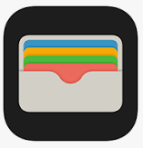
3.1 Apple Pay/Apple Wallet
2021-1-IT02-KA220-ADU-000035139
Apple wallet es un monedero digital que se puede utilizar exclusivamente en dispositivos de la manzana como el iPhone o el Apple watch
El servicio se llama Apple pay, la app donde se configura el servicio se llama Apple Wallet
Sólo puedes usar Apple Pay si vinculas una tarjeta de crédito o débito con tu Apple Wallet
Puede ser práctico en la vida cotidiana para pagar en tiendas a través de NFC
Nota: En la sección 5.1 hablaremos de cómo configurar un Apple Pay.
34

Slide 35
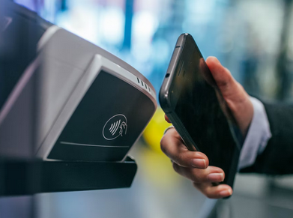
3.1 ¿Qué es NFC?
2021-1-IT02-KA220-ADU-000035139
NFC = Near Field Communication (Comunicación de Campo Cercano) - es una tecnología de los teléfonos más nuevos que, entre otras cosas, permite pagar sin contacto.
Está disponible en muchas tiendas, como supermercados.
Puedes reconocer la disponibilidad por un cartel parecido a este:
Nota: En la sección 5.1 hablaremos de cómo utilizar NFC.
35

Slide 36
3.1 Google Wallet
2021-1-IT02-KA220-ADU-000035139
Funciona básicamente como Apple Pay / Apple Wallet - sólo con los teléfonos que utilizan el llamado sistema operativo Android = cada teléfono que no es de Apple
El servicio se llama Google Pay, la aplicación donde se configura el servicio se llama Google Wallet
Sólo puedes usar Google Wallet si vinculas una tarjeta de crédito o débito con tu Google Wallet
Puede ser práctico en la vida cotidiana para pagar en tiendas a través de NFC
Nota: En la sección 5.1 hablaremos de cómo configurar Google Pay.
36

Slide 37
3.1 ¿Qué servicios son los más populares?
2021-1-IT02-KA220-ADU-000035139
2. Banca online
Necesitas tener tu cuenta activada para la banca online. Puedes utilizar la app o la página web de tu banco para realizar transacciones.
37

Slide 38
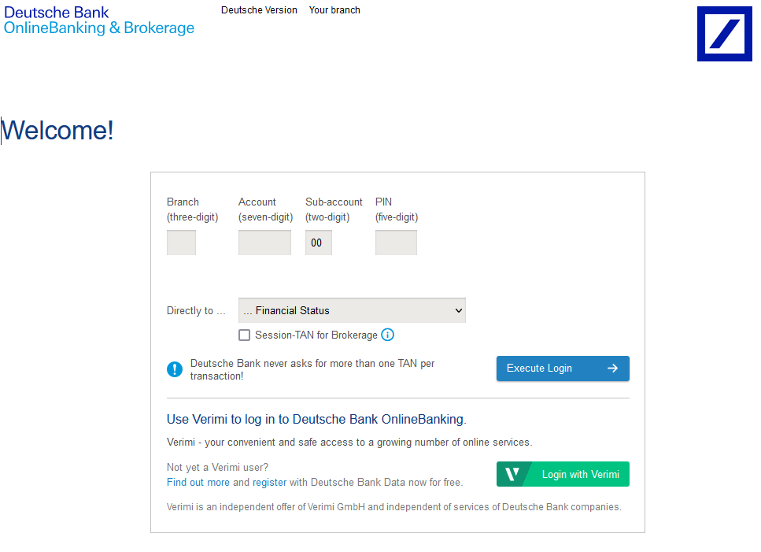
3.1 ¿ Qué servicios son los más populares? - Banca en línea
2021-1-IT02-KA220-ADU-000035139
Ejemplo de pantalla de inicio de sesión :
38

Slide 39
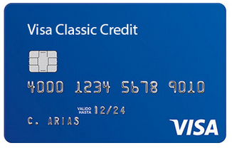
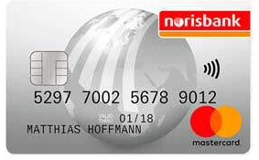
3.1 ¿Qué servicios son los más populares?
2021-1-IT02-KA220-ADU-000035139
3. Tarjeta de crédito
Puedes solicitar la tarjeta de crédito a tu banco o a otros proveedores. Te permite pedir dinero prestado al emisor de la tarjeta hasta un límite determinado para comprar artículos o retirar efectivo.
39

Slide 40
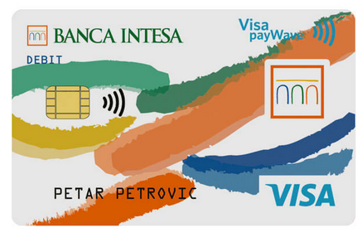
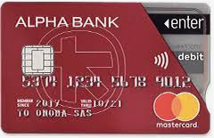
3.1 ¿Qué servicios son los más populares?
2021-1-IT02-KA220-ADU-000035139
4. Tarjeta de débito
Suele ser la tarjeta que se obtiene al abrir una cuenta bancaria. Las tarjetas de débito te permiten gastar dinero retirando fondos que has depositado en tu banco.
Indica si una tarjeta admite el pago sin contacto.
40

Slide 41
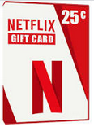
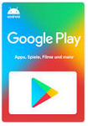
3.1 ¿Qué servicios son los más populares?
2021-1-IT02-KA220-ADU-000035139
5. Tarjetas regalo (Ejemplo: Amazon, Netflix, Google Play, Steam)
Puedes conseguir tarjetas regalo en muchas tiendas. Las pagas y las utilizas posteriormente para pagar servicios o productos en línea introduciendo un código que obtienes con la tarjeta regalo.
41

Slide 42
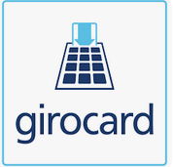
3.1 ¿Qué servicios son los más populares?
2021-1-IT02-KA220-ADU-000035139
Hay muchos otros servicios que son populares en toda Europa. Ya sea amazon Pay (monedero digital) en Chipre, Girocard (tarjeta de débito) o sofort (banca online) en Alemania o Bancomat Pay (tarjeta de débito) en Italia. Pueden que tengan nombres diferentes. Pero todos funcionan de forma similar.
42

Slide 43
3.2 ¿Qué sistema de pago es el más adecuado para mí?
2021-1-IT02-KA220-ADU-000035139
Una tarea corta:
Piensa en los aspectos que debes tener en cuenta a la hora de elegir un método de pago electrónico.
Pregúntate cómo quieres que sea.
Luego compara vuestras conclusiones
Tiempo: 5-10 minutos
43

Slide 44
3.2 ¿Qué sistema de pago es el más adecuado para mí?
2021-1-IT02-KA220-ADU-000035139
Debes tener en cuenta los siguientes aspectos clave a la hora de elegir un sistema de pago electrónico:
Aceptación: Elige una que esté ampliamente aceptada para tener flexibilidad.
Comodidad: Elige el sistema de pago que te resulte más accesible y con el que te sientas más cómodo.
Comisiones y gastos: Compara las comisiones y gastos de las distintas opciones de pago electrónico para elegir la más rentable para tus necesidades.
Seguridad: Elige un sistema que se considere seguro.
44

Slide 45
Project No: 2021-1-DE02-KA220-VET-000030542
¡Gracias!
Síguenos en Facebook!
Proyecto No: 2021-1-IT02-KA220-ADU-000035139

Slide 46
Pago electrónico
Lección 4.
¿Cómo sé que una tienda online es de fiar?
Financiado por la Unión Europea. No obstante, los puntos de vista y opiniones expresados son exclusivamente los del autor o autores y no reflejan necesariamente los de la Unión Europea ni los de la Agencia Ejecutiva en el Ámbito Educativo y Cultural Europeo (EACEA). Ni la Unión Europea ni la EACEA pueden ser consideradas responsables de las mismas.
Desarrollado por Wisamar | Dic, 2022
This project has been funded with the support of the European Commission. This publication reflects the views only of the author and the Commission cannot be held responsible for any use which may be made of the information contained therein.
Proyecto No: 2021-1-IT02-KA220-ADU-000035139

Slide 47
4. ¿Cómo sé que una tienda online es de fiar?
2021-1-IT02-KA220-ADU-000035139
Debate
¿Cómo sé que una tienda online es de fiar?
Mantén un breve debate y luego compara con la información de las siguientes diapositivas.
47

Slide 48
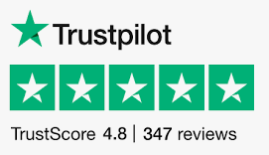
4. ¿Cómo sé que una tienda online es de fiar?
2021-1-IT02-KA220-ADU-000035139
Comprueba la reputación de las tiendas.
Una de las mejores formas de determinar si una tienda online es de fiar es comprobar lo que otras personas dicen de ella. Para ello, lee las opiniones y valoraciones de otros clientes y comprueba las calificaciones de la tienda en organizaciones como Trustpilot .
48

Slide 49
4. ¿Cómo sé que una tienda online es de fiar?
2021-1-IT02-KA220-ADU-000035139
Ten en cuenta las medidas de seguridad de la tienda.
Busca señales de que la tienda utiliza cifrado y otras medidas de seguridad para proteger tu información, como un icono de candado en la barra de direcciones de tu navegador o el uso de HTTPS en la dirección web de la tienda.
49

Slide 50
4. ¿Cómo sé que una tienda online es de fiar?
2021-1-IT02-KA220-ADU-000035139
Infórmate sobre la política de devoluciones y reembolsos de la tienda
Antes de comprar en una tienda online, es importante investigar sus políticas de devolución y reembolso. Una tienda online de confianza tendrá políticas claras y justas para proteger sus derechos como cliente, y será transparente sobre estas políticas antes de realizar una compra.
50

Slide 51
4. ¿Cómo sé que una tienda online es de fiar?
2021-1-IT02-KA220-ADU-000035139
Busque la política de privacidad.
Una tienda online de confianza tendrá una política de privacidad clara que explique cómo recogen, utilizan y protegen su información personal y financiera. Esta política debe ser fácil de encontrar y comprender, y ofrecerte la información que necesitas para tomar una decisión informada sobre si comprar o no en la tienda online.
51

Slide 52
Project No: 2021-1-DE02-KA220-VET-000030542
¡Gracias!
Síguenos en Facebook!
Proyecto No: 2021-1-IT02-KA220-ADU-000035139

Slide 53
Pago electrónico
¿Cómo se utiliza...?
Financiado por la Unión Europea. No obstante, los puntos de vista y opiniones expresados son exclusivamente los del autor o autores y no reflejan necesariamente los de la Unión Europea ni los de la Agencia Ejecutiva en el Ámbito Educativo y Cultural Europeo (EACEA). Ni la Unión Europea ni la EACEA pueden ser consideradas responsables de las mismas.
Desarrollado por Wisamar | Dic, 2022
This project has been funded with the support of the European Commission. This publication reflects the views only of the author and the Commission cannot be held responsible for any use which may be made of the information contained therein.
Project No: 2021-1-IT02-KA220-ADU-000035139

Slide 54
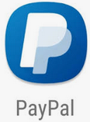
5.1 ¿Cómo puedo crear y utilizar una cuenta PayPal?
2021-1-IT02-KA220-ADU-000035139
How to set up PayPal on your phone.
iPhone: Si tienes un iPhone ve a la App Store
No iPhone: Si no tienes un iPhone ve a la Play Store
Haz clic en la pestaña de búsqueda, introduce "PayPal" y pulsa "buscar".
En los resultados aparecerá la aplicación de PayPal con un icono parecido a este
Haz clic en el resultado de la búsqueda de PayPal
Pulsa en "instalar".
Una vez instalada, abre PayPal pulsando sobre el icono de la aplicación
Pulsa en "Registrarse" y rellena toda la información necesaria.
54

Slide 55
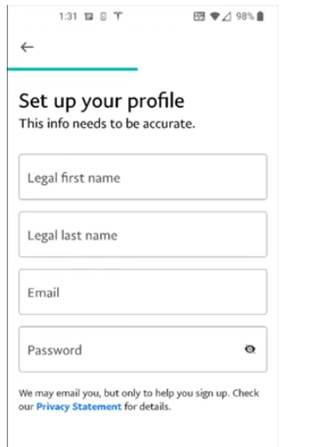
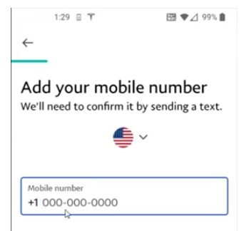
5.1 ¿Cómo puedo crear y utilizar una cuenta PayPal?
2021-1-IT02-KA220-ADU-000035139
8. Añade tu número de teléfono
y haz clic en siguiente :
9. Crea tu perfil y haz clic en Siguiente:
55

Slide 56
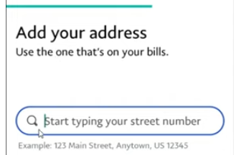
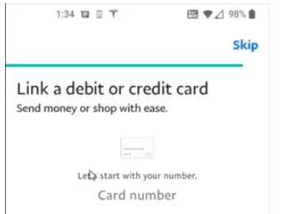
5.1 ¿Cómo puedo crear y utilizar una cuenta PayPal?
2021-1-IT02-KA220-ADU-000035139
11. Es posible que te pidan que vincules una tarjeta de débito o crédito, lo cual puedes hacer u omitir. :
10. Ahora añade tu dirección y, a
continuación, acepta y crea una cuenta:
56

Slide 57
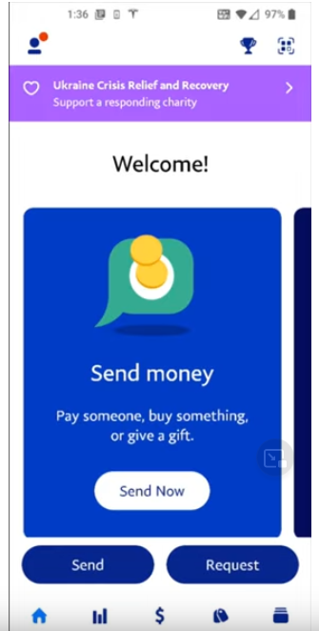
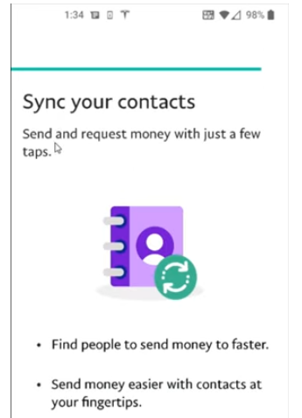
5.1 ¿Cómo puedo crear y utilizar una cuenta PayPal?
2021-1-IT02-KA220-ADU-000035139
12. Ahora se te pedirá que sincronices
tus contactos (recomendamos omitirlo):
13. Ahora llegarás a
la pantalla de inicio.
Para vincular una cuenta
bancaria o una tarjeta de
crédito/débito, haz clic en
57

Slide 58
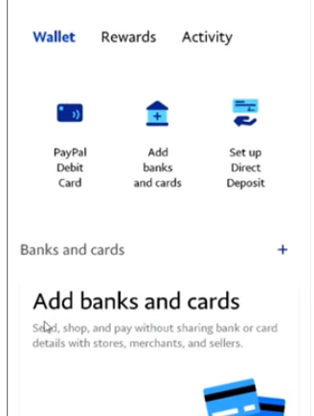
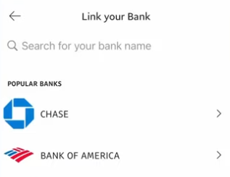
5.1 ¿Cómo puedo crear y utilizar una cuenta PayPal?
2021-1-IT02-KA220-ADU-000035139
15. Para vincular una cuenta bancaria haz clic en "añadir bancos y tarjetas" y luego en "Bancos".
Entonces llegarás a esta pantalla donde tienes que introducir el nombre de tu banco y seleccionarlo:
14. Haz clic en el icono para ir a:
58

Slide 59
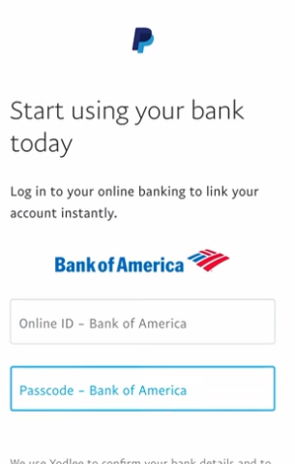
5.1 ¿Cómo puedo crear y utilizar una cuenta PayPal?
2021-1-IT02-KA220-ADU-000035139
16. Ahora te pedirá que introduzcas las
credenciales de su cuenta bancaria en línea :
17. El proceso después de este paso puede variar de un banco a otro y de un país a otro. Lo más probable es que te pidan que introduzcas un Pin que se envió a tu aplicación bancaria. Una vez introducido, PayPal comprobará con tu banco si el código es correcto. Si es así, accederás a una vista general en la que podrás seleccionar la cuenta que deseas conectar con tu cuenta PayPal.
59

Slide 60
5.1 ¿Cómo puedo pagar con PayPal?
2021-1-IT02-KA220-ADU-000035139
Navega por el sitio web y encuentra el artículo que deseas comprar.
Añade el artículo a tu cesta de la compra y pasa por caja.
En la página de pago, selecciona PayPal como método de pago.
Se te redirigirá al sitio web de PayPal, donde se te pedirá que inicies sesión en tu cuenta PayPal.
Inicia sesión en tu cuenta PayPal y revisa los detalles del pago, como el importe y la dirección de envío.
Confirma el pago pulsando el botón "Pagar".
Una vez procesado el pago, se te redirigirá de nuevo al sitio web y recibirás un correo electrónico de confirmación de PayPal indicando que el pago se ha realizado correctamente.
Nota: los pasos exactos pueden variar ligeramente en función del sitio web que utilice y de la configuración específica de su cuenta PayPal.
60

Slide 61
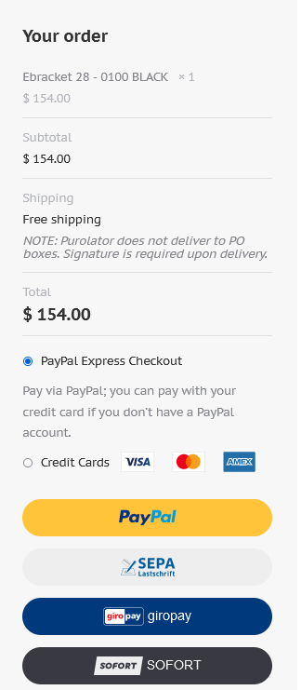
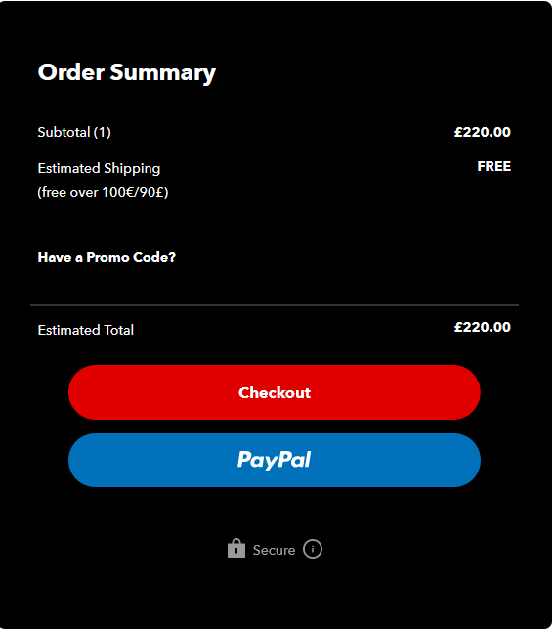
5.1 Ejemplos de compra con PayPal
2021-1-IT02-KA220-ADU-000035139
Ejemplo de cómo podrían ser las cajas con PayPal:
61

Slide 62
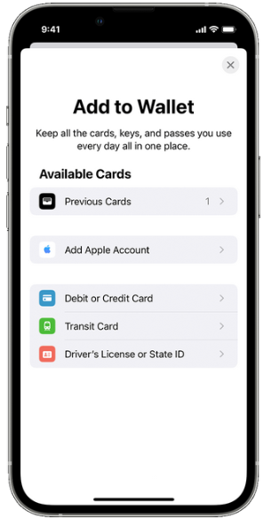
5.1 ¿Cómo configuro Apple Pay?
2021-1-IT02-KA220-ADU-000035139
Abre la aplicación Wallet: el icono tiene este aspecto
En la aplicación Wallet, pulse el botón
Toca Tarjeta de débito o crédito para añadir una nueva tarjeta.
Toca Continuar.
Sigue los pasos que aparecen en pantalla para añadir una nueva tarjeta.
Verifica tu información con tu banco o emisor de tarjeta. Es posible que te pidan más información o que descargues una aplicación antes de aprobar el uso de tu tarjeta con Apple Pay.
Si tienes un Apple Watch emparejado, tienes la opción de añadir también la tarjeta a tu reloj.
62

Slide 63
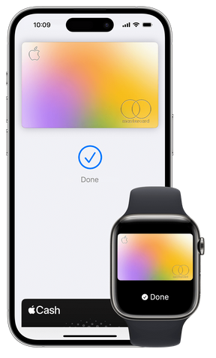
5.1 ¿Cómo se utiliza NFC con Apple Pay?
2021-1-IT02-KA220-ADU-000035139
Donde veas estos símbolos podrás pagar con Apple Pay.
Paga con tu iPhone
Para usar tu tarjeta predeterminada:
Si tu iPhone tiene Face ID, pulsa dos veces el botón lateral. Si se te pide, autentifícate con Face ID o introduce el código para abrir Apple Wallet.
Si tu iPhone tiene Touch ID, pulsa dos veces el botón de inicio.
Para usar una tarjeta diferente, toca tu tarjeta predeterminada para ver tus otras tarjetas. Toca una tarjeta nueva y auténtica.
Mantén la parte superios del iPhone cerca del lector sin contacto hasta que aparezca “Listo” y una marca de verificación en la pantalla.
63

Slide 64
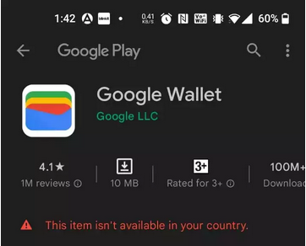
5.1 ¿Cómo se configura Google Wallet?
2021-1-IT02-KA220-ADU-000035139
Importante: La aplicación Google Pay es ahora la aplicación Google Wallet. Si ya tienes la aplicación Google Pay, no tienes que descargar nada nuevo. La próxima vez que abras la aplicación Google Pay, puede aparecer como Google Wallet o se te pedirá que vayas a Play Store y actualices la aplicación. Tras la actualización, la aplicación aparecerá como Google Wallet.
Antes de empezar: Asegúrate de que tu versión de android está actualizada, de lo contrario podría no funcionar.
Ve a Google Play Store en tu teléfono.
Escribe "Google Wallet" en la barra de búsqueda y pulsa el botón de búsqueda.
A continuación, haz clic en Google Wallet.
A continuación, pulsa el botón "Instalar".
64

Slide 65
5.1 ¿Cómo se configura Google Wallet?
2021-1-IT02-KA220-ADU-000035139
5. Una vez instalado Google Wallet ábrelo.
6. Sigue las instrucciones de configuración. Si eres nuevo en Google Wallet, se te pedirá que añadas una tarjeta la primera vez que abras la aplicación. Puedes utilizar la cámara para escanear una tarjeta de débito o crédito o introducir los datos manualmente.
7. Para realizar pagos sin contacto, asegúrate de que tu teléfono tiene:
NFC,
El NFC está activado
Google Pay se establece como la aplicación de pago por defecto -> instrucciones en la siguiente diapositiva
Si previamente has añadido tarjetas, entradas o pases a tu monedero, deberían aparecer en Google Wallet.
Es posible que se te pida que configures un bloqueo de pantalla en tu dispositivo Android.
65

Slide 66
5.1 Establecer o cambiar el método de pago predeterminado
2021-1-IT02-KA220-ADU-000035139
Encuentra tu forma de pago por defecto
Abre la aplicación Google Wallet
En la parte superior, en tus métodos de pago, desliza el dedo desde el borde derecho de la pantalla hacia la izquierda hasta llegar al último.
Pulsa Editar orden de tarjeta
Tu método predeterminado tiene un símbolo sin contacto.
Cambiar el método de pago predeterminado
Abre la aplicación Google Wallet.
En la parte superior, en tu tarjeta, desliza el dedo desde el borde derecho de la pantalla hasta que encuentres la tarjeta que deseas utilizar como predeterminada.
Toca la tarjeta.
En la parte inferior, pulsa Detalles > Establecer como predeterminada para pulsar para pagar.
66

Slide 67
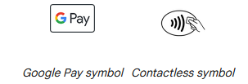
5.1 ¿Cómo puedo pagar en una tienda con Google Wallet?
2021-1-IT02-KA220-ADU-000035139
Siempre que veas estos símbolos podrás pagar con Google Wallet.
Paso 1: Desbloquea el teléfono.
No es necesario que abras la aplicación Google Wallet.
Consejo: en la mayoría de los países o regiones, las transacciones más pequeñas no requieren que desbloquees el teléfono.
Paso 2: Acerca la parte posterior del teléfono al lector de pagos durante unos segundos.
Cuando hayas terminado de pagar, aparecerá una marca de verificación azul en la pantalla.
67

Slide 68
5.1 ¿Cómo puedo pagar en una tienda con Google Wallet?
2021-1-IT02-KA220-ADU-000035139
Solución de problemas:
Si la marca de verificación no aparece en la pantalla:
Intenta sujetar el teléfono de otra forma. La antena NFC podría estar cerca de la parte superior o inferior del dispositivo.
Acerca el teléfono al lector de pagos.
Acerca el teléfono al lector de pagos durante unos segundos más.
Si hay una marca de verificación pero el cajero dice que el pago no funcionó:
Comprueba que el establecimiento acepta pagos por móvil.
Ponte en contacto con tu banco. Puede que haya un problema con tu tarjeta y que tu banco haya rechazado la transacción. Si la transacción es rechazada, no se te cobrará.
68

Slide 69
5.1 ¿Cómo puedo pagar en una tienda con Google Wallet?
2021-1-IT02-KA220-ADU-000035139
Siempre que veas estos símbolos podrás pagar con Google Wallet.
Paso 3: Si se te solicita, sigue las instrucciones en pantalla.
Algunas tiendas piden un PIN o la firma. Si te lo piden, sigue los pasos que aparecen en pantalla.
Tarjetas de débito: Introduce el PIN que hayas establecido con tu banco. Este PIN es diferente del que utilizas para desbloquear tu dispositivo.
Tarjetas de crédito: Para transacciones grandes, firma el recibo o la casilla de firma en pantalla.
67

Slide 70
5.1 ¿Cómo puedo configurar mi banca online?
2021-1-IT02-KA220-ADU-000035139
Ejemplo de pantalla de inicio de sesión:
70

Slide 71
5.1 ¿Cómo se configura la banca online?
2021-1-IT02-KA220-ADU-000035139
Busca la sección de banca en línea en la página web de tu banco o visita tu sucursal local para informarte sobre las opciones para configurar la banca en línea.
Sigue las instrucciones para inscribirte en la banca electrónica, normalmente facilitando información personal, como tu nombre, dirección y número de cuenta.
A veces tendrás que configurar tú mismo el nombre de usuario y la contraseña.
Confirma tu inscripción siguiendo las instrucciones adicionales que te proporcione el banco, como confirmar tu dirección de correo electrónico o responder a las preguntas de seguridad.
71

Slide 72
5.1 ¿Cómo puedo configurar la banca online?
2021-1-IT02-KA220-ADU-000035139
Accede a tu cuenta bancaria online y verifica que toda la información de tu cuenta es correcta. Puedes acceder a través de un navegador como Google Chrome o descargar la aplicación de tu banco de la tienda de aplicaciones si tienes un iPhone o de Play Store si no tienes iPhone.
Familiarízate con las funciones de tu cuenta bancaria en línea, como consultar saldos, transacciones y facturas, y realizar transferencias y pagos.
Configura cualquier medida de seguridad adicional que ofrezca el banco, como la autenticación de dos factores, para proteger tu cuenta.
72

Slide 73
5.1 ¿Cómo puedo transferir dinero utilizando Online Banking?
2021-1-IT02-KA220-ADU-000035139
Accede a tu cuenta bancaria online.
Una vez conectado, busca la sección "Pagar facturas" o "Pagos". Aquí es donde puedes iniciar un pago.
Elija la opción "Añadir destinatario" o "Añadir emisor de la factura". Aquí tendrás que indicar el nombre de la persona o empresa a la que vas a pagar, su número de cuenta o código de facturación y cualquier otra información necesaria. Este es un proceso que se realiza una sola vez y no tendrás que repetirlo en futuros pagos a este beneficiario, ya que el banco guardará esta información.
Introduce el importe que deseas pagar y selecciona la cuenta de la que se extraerán los fondos.
Selecciona la fecha en la que quieres que se realice el pago. Algunos bancos ofrecen la posibilidad de programar pagos periódicos.
73

Slide 74
5.1 ¿Cómo puedo transferir dinero utilizando Online Banking?
2021-1-IT02-KA220-ADU-000035139
Revisa los detalles del pago para asegurarte de que todo es correcto y, a continuación, haz clic en "Enviar" o "Confirmar".
Es posible que te pidan una autenticación adicional, como una contraseña de un solo uso o una confirmación a través de una aplicación móvil, para verificar la transacción.
Una vez iniciado el pago, deberías recibir un mensaje o recibo de confirmación.
Ya está. La banca electrónica hace que el pago de facturas sea rápido y cómodo, y puede hacerse desde la comodidad de tu propia casa u oficina. Sólo recuerda comprobar todos los detalles antes de enviar el pago para evitar errores o retrasos.
74

Slide 75
Project No: 2021-1-DE02-KA220-VET-000030542
¡Gracias!
¡Síguenos en Facebook!
Proyecto No: 2021-1-IT02-KA220-ADU-000035139
This project has been funded with the support of the European Commission. This publication reflects the views only of the author and the Commission cannot be held responsible for any use which may be made of the information contained therein.

